Slide 1
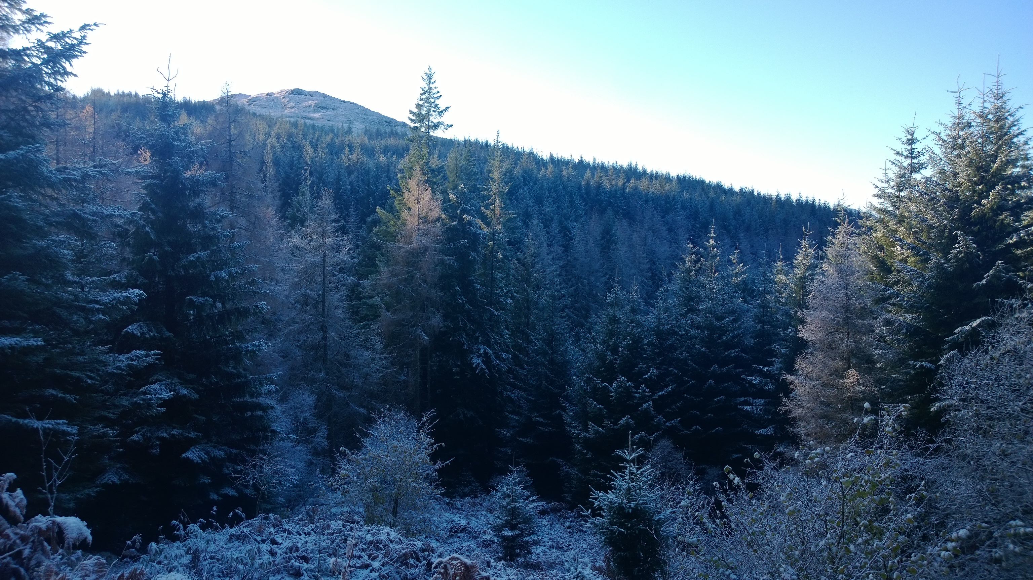
1
24
5
14
7
19
4
17
23
9
15
8
2
12
13
18
6
16
3
22
20
11
21
10
25

Slide 2
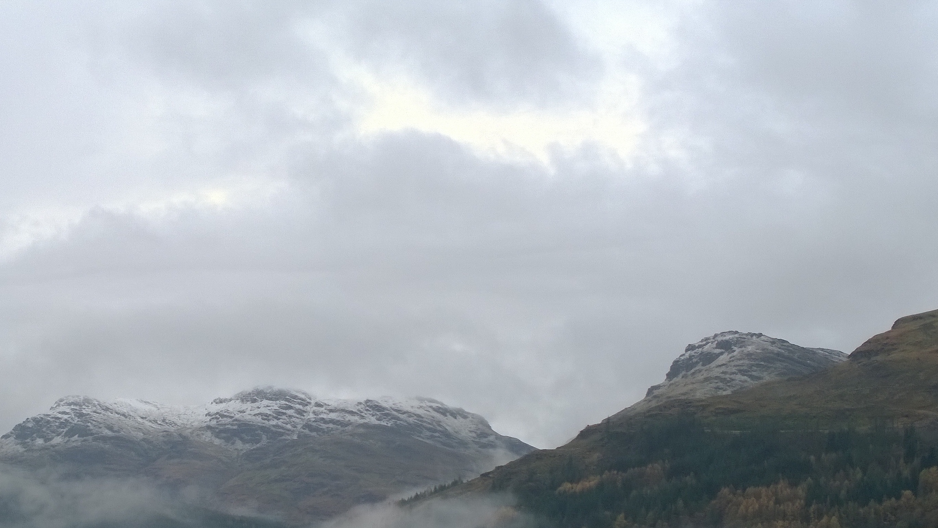
1
24
5
14
7
19
4
17
23
9
15
8
2
12
13
18
6
16
3
22
20
11
21
10
25

Slide 3
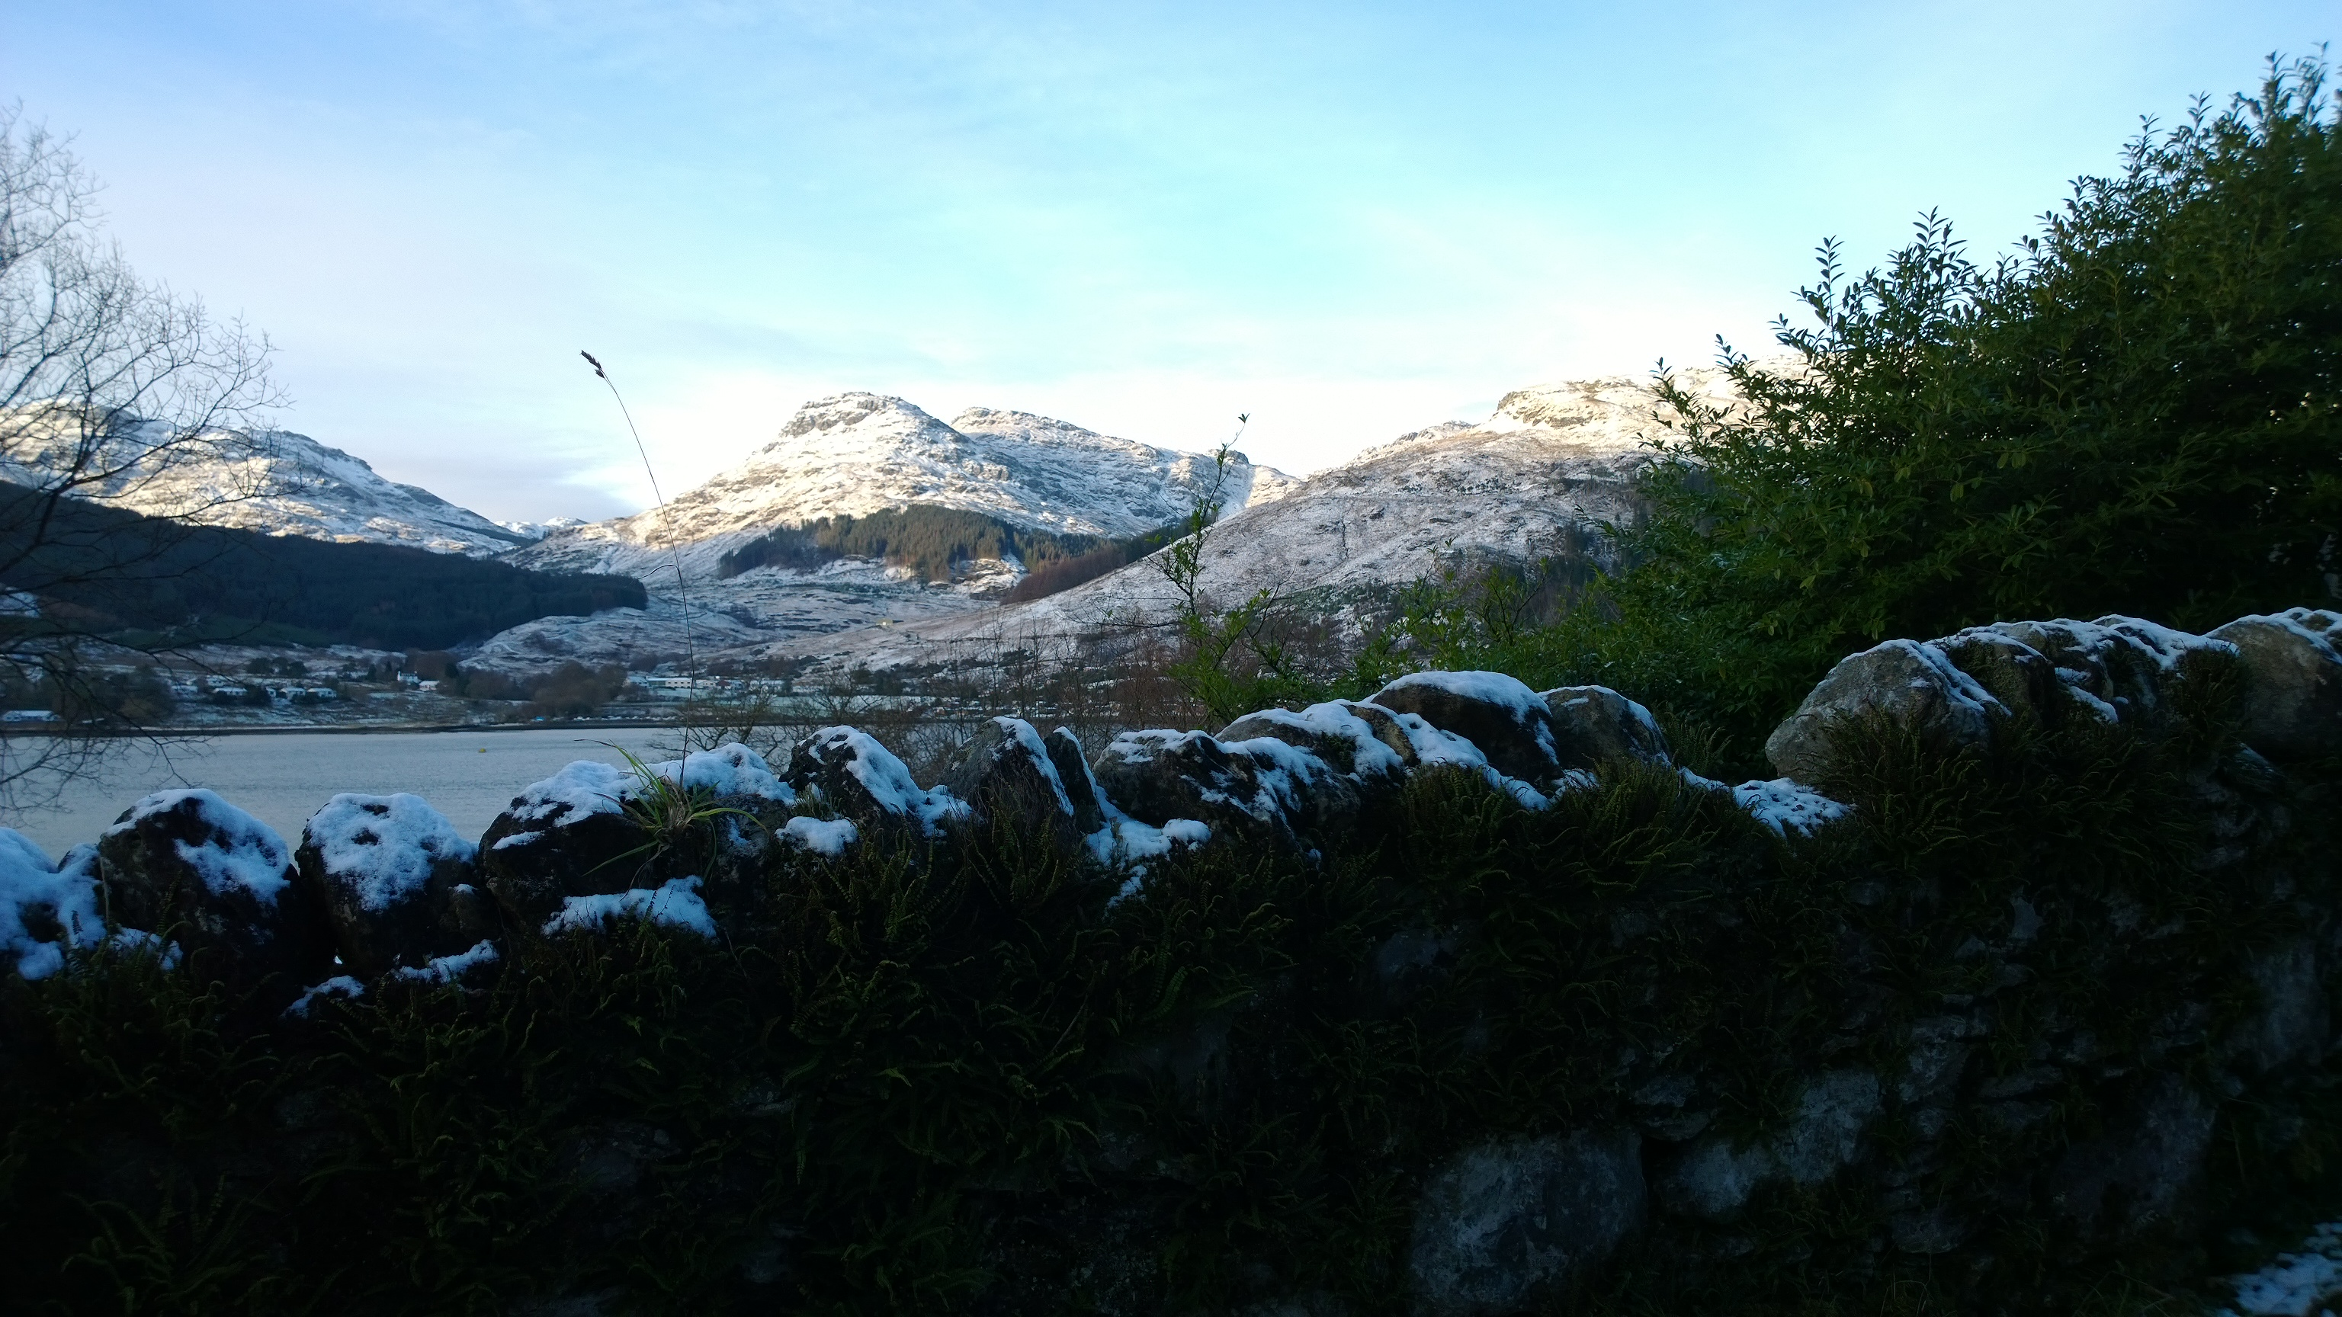
1
24
5
14
7
19
4
17
23
9
15
8
2
12
13
18
6
16
3
22
20
11
21
10
25

Slide 4
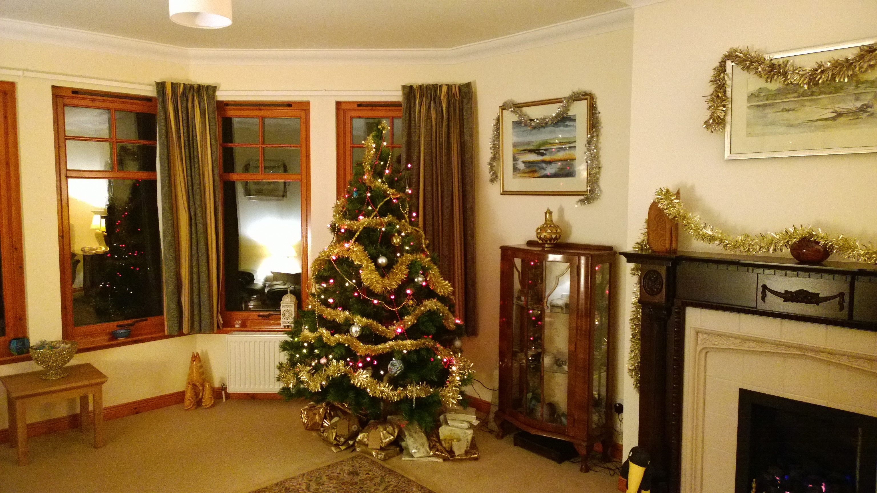
1
24
5
14
7
19
4
17
23
9
15
8
2
12
13
18
6
16
3
22
20
11
21
10
25

Slide 5
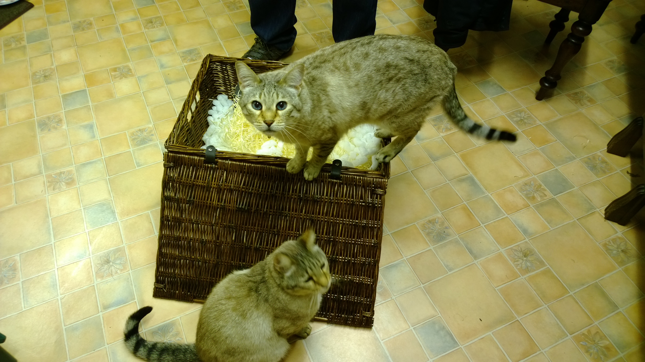
1
24
5
14
7
19
4
17
23
9
15
8
2
12
13
18
6
16
3
22
20
11
21
10
25

Slide 6
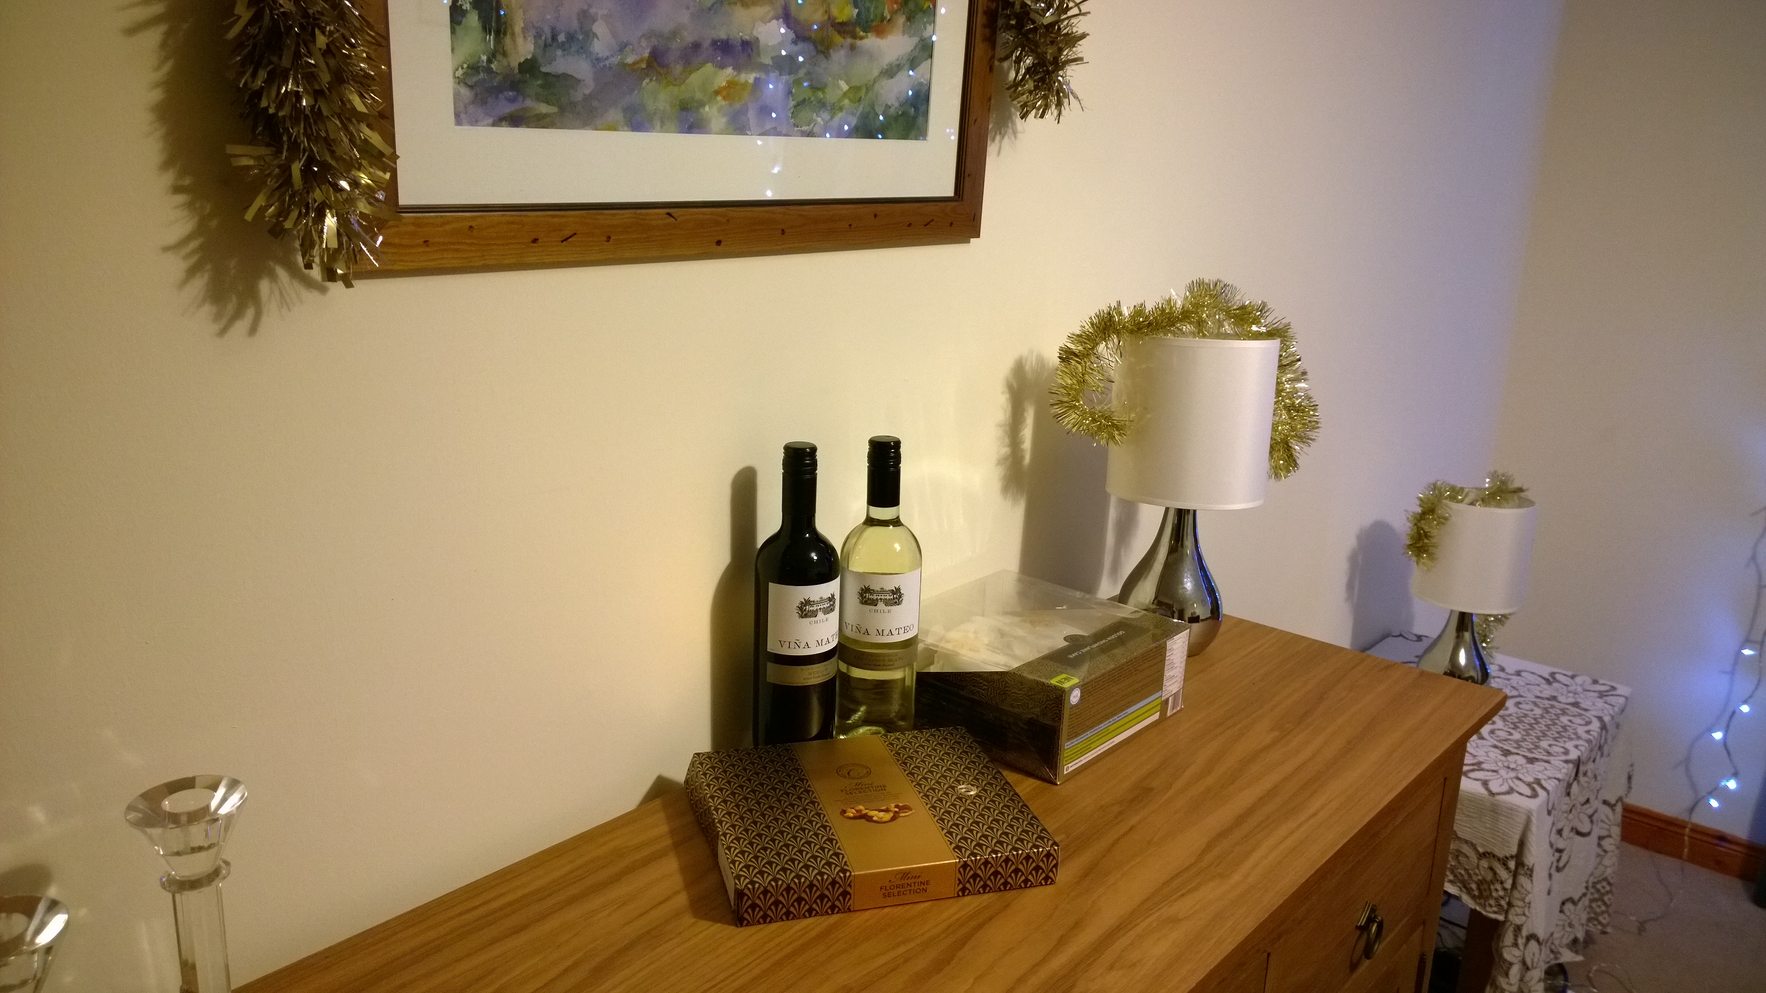
1
24
5
14
7
19
4
17
23
9
15
8
2
12
13
18
6
16
3
22
20
11
21
10
25

Slide 7
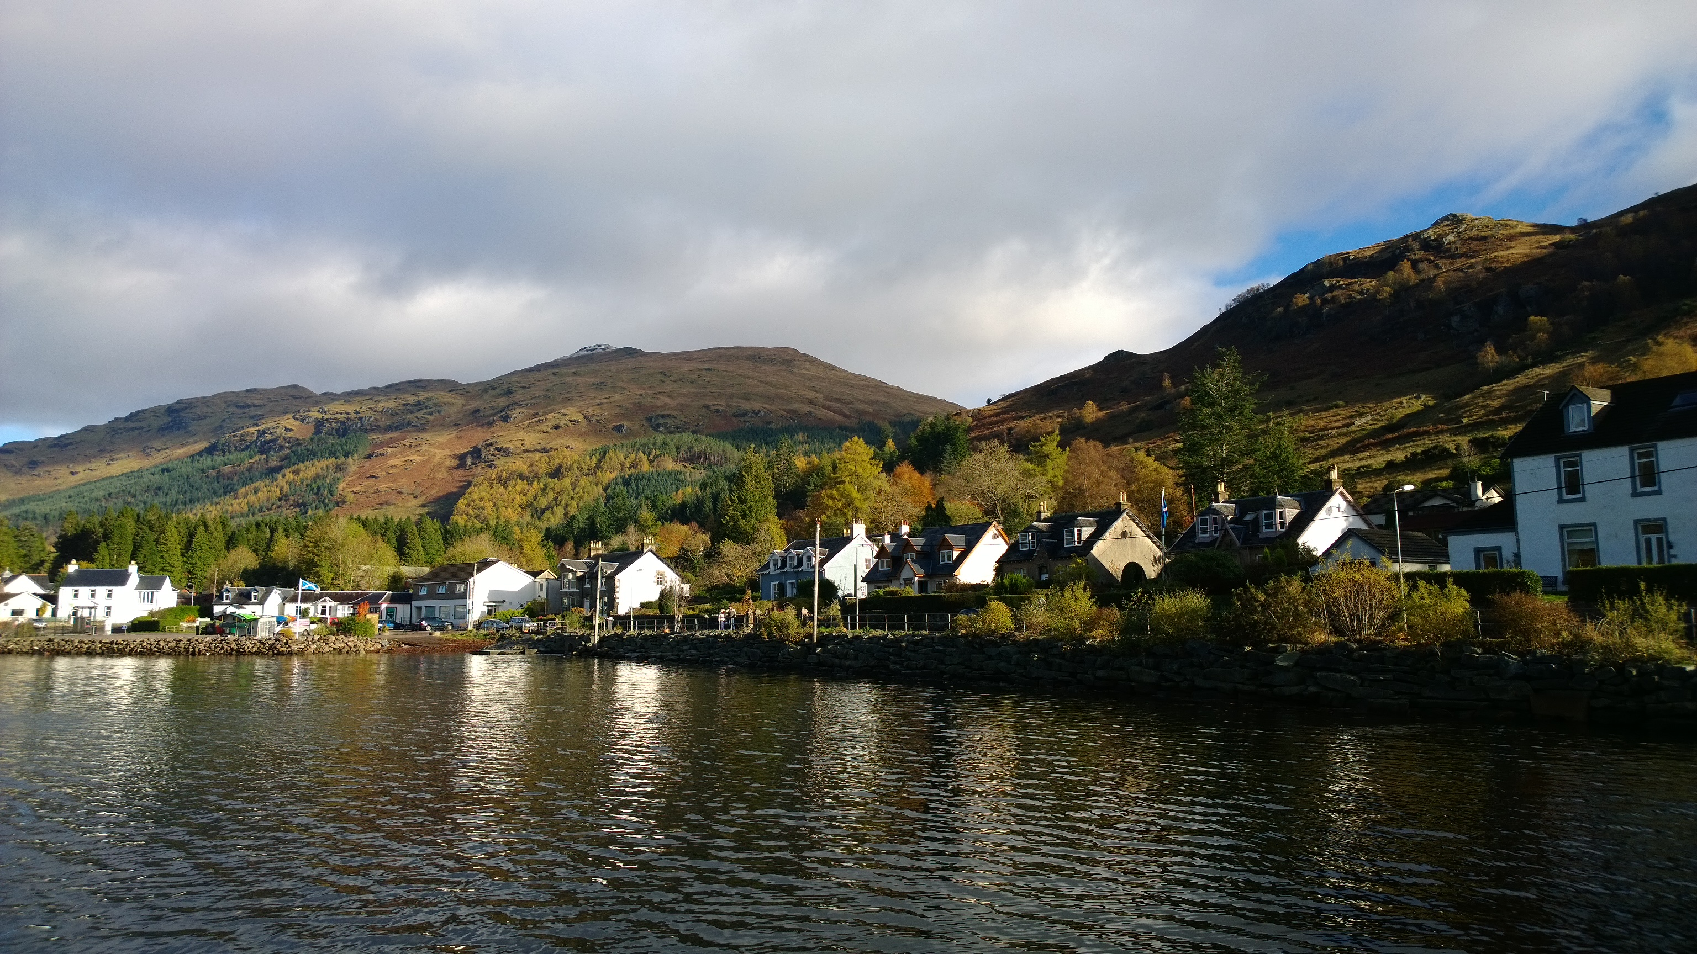
1
24
5
14
7
19
4
17
23
9
15
8
2
12
13
18
6
16
3
22
20
11
21
10
25

Slide 8
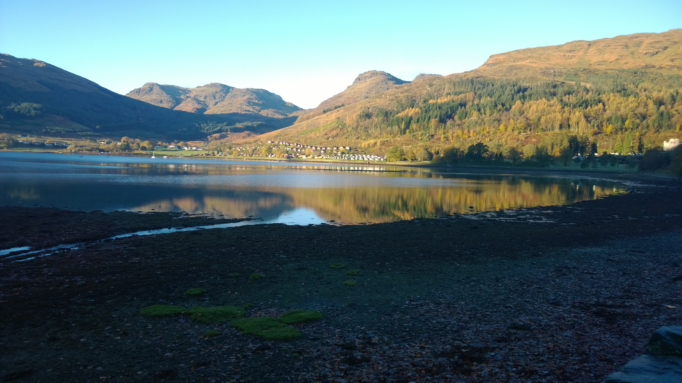
1
24
5
14
7
19
4
17
23
9
15
8
2
12
13
18
6
16
3
22
20
11
21
10
25

Slide 9
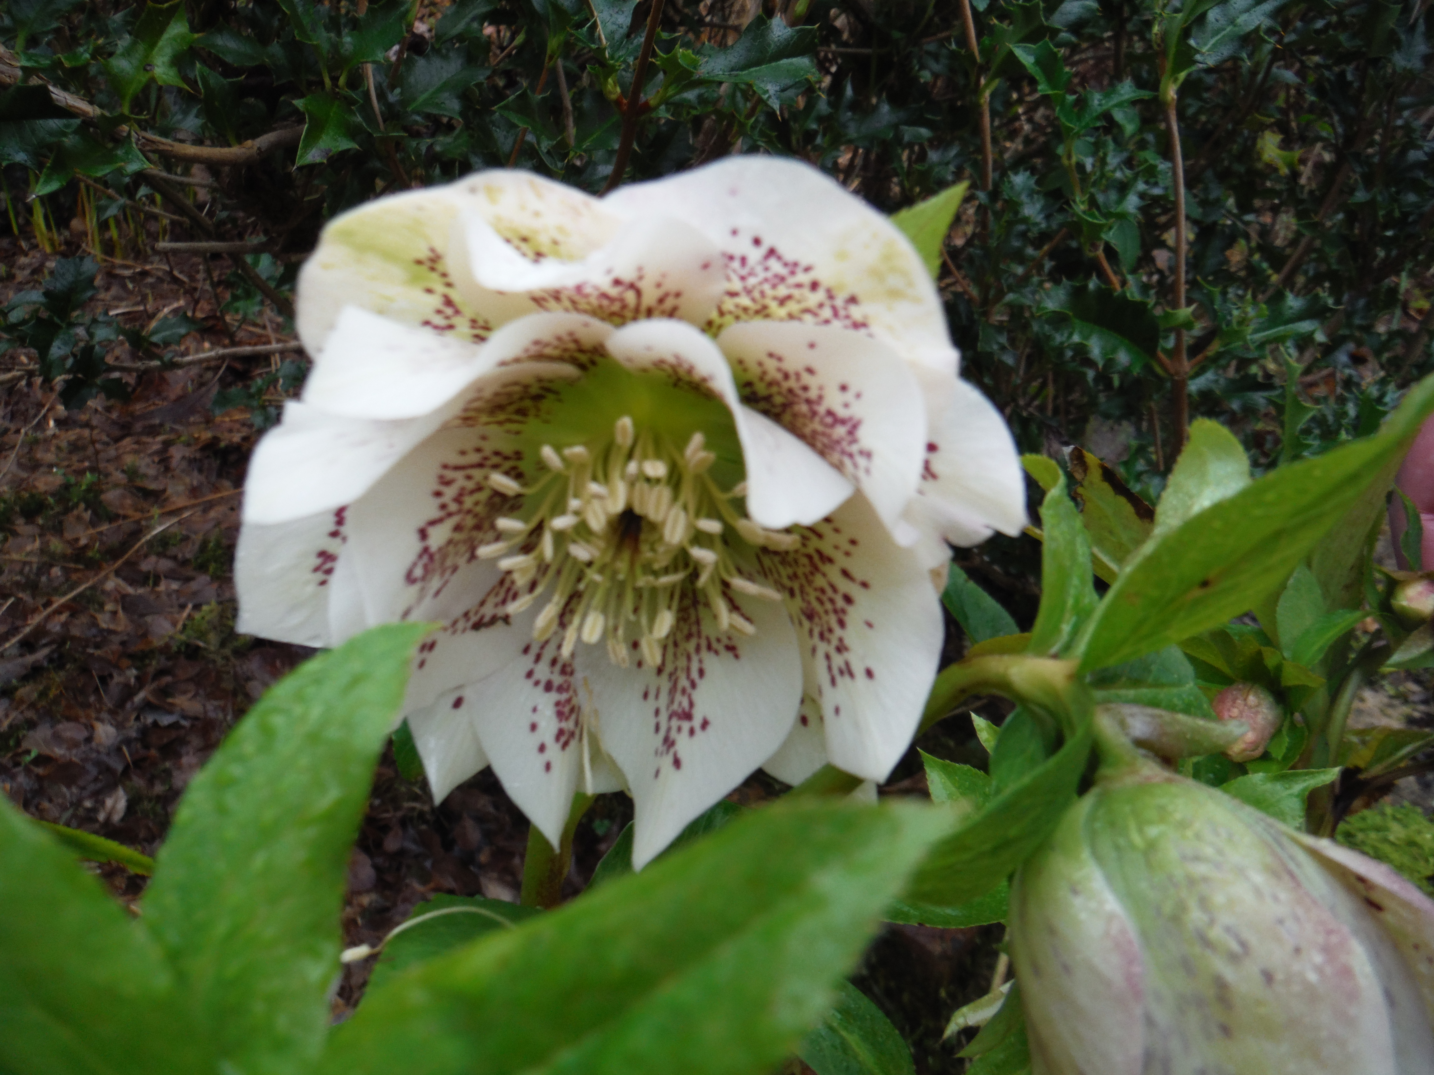
1
24
5
14
7
19
4
17
23
9
15
8
2
12
13
18
6
16
3
22
20
11
21
10
25

Slide 10
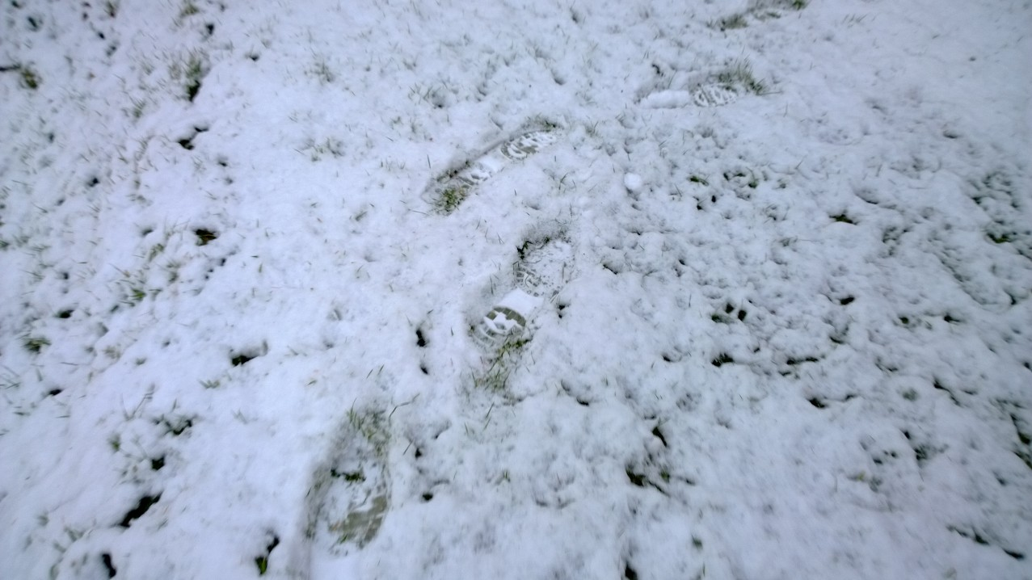
1
24
5
14
7
19
4
17
23
9
15
8
2
12
13
18
6
16
3
22
20
11
21
10
25

Slide 11
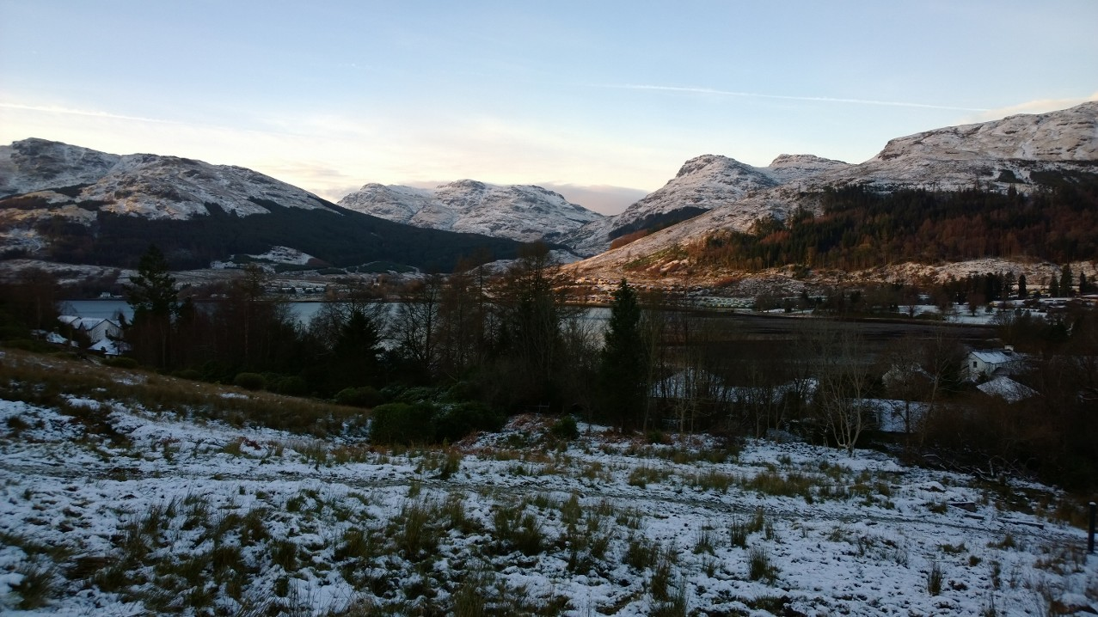
1
24
5
14
7
19
4
17
23
9
15
8
2
12
13
18
6
16
3
22
20
11
21
10
25

Slide 12
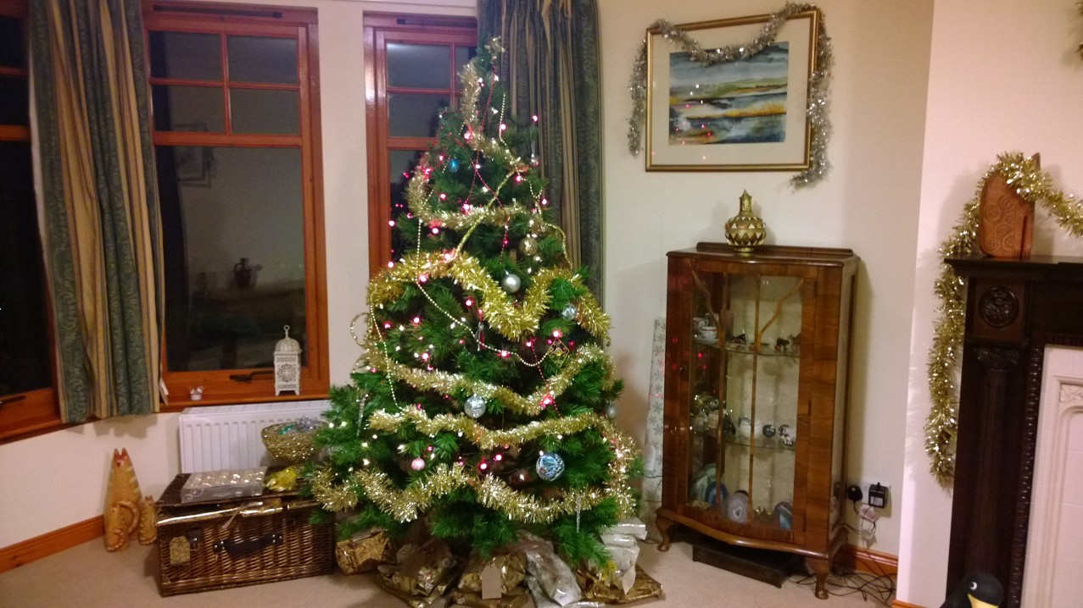
1
24
5
14
7
19
4
17
23
9
15
8
2
12
13
18
6
16
3
22
20
11
21
10
25

Slide 13
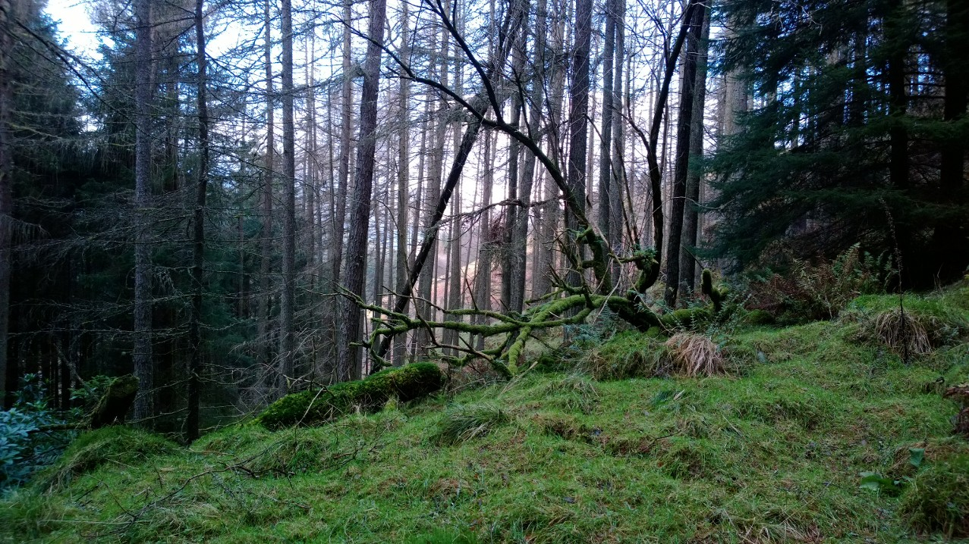
1
24
5
14
7
19
4
17
23
9
15
8
2
12
13
18
6
16
3
22
20
11
21
10
25

Slide 14
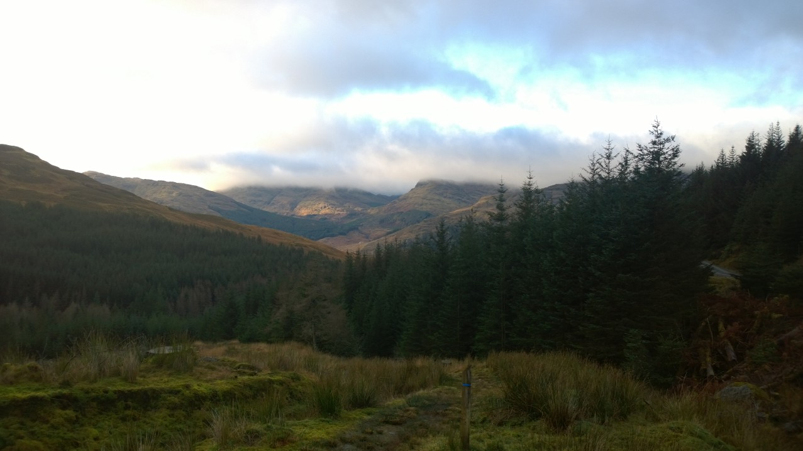
1
24
5
14
7
19
4
17
23
9
15
8
2
12
13
18
6
16
3
22
20
11
21
10
25

Slide 15
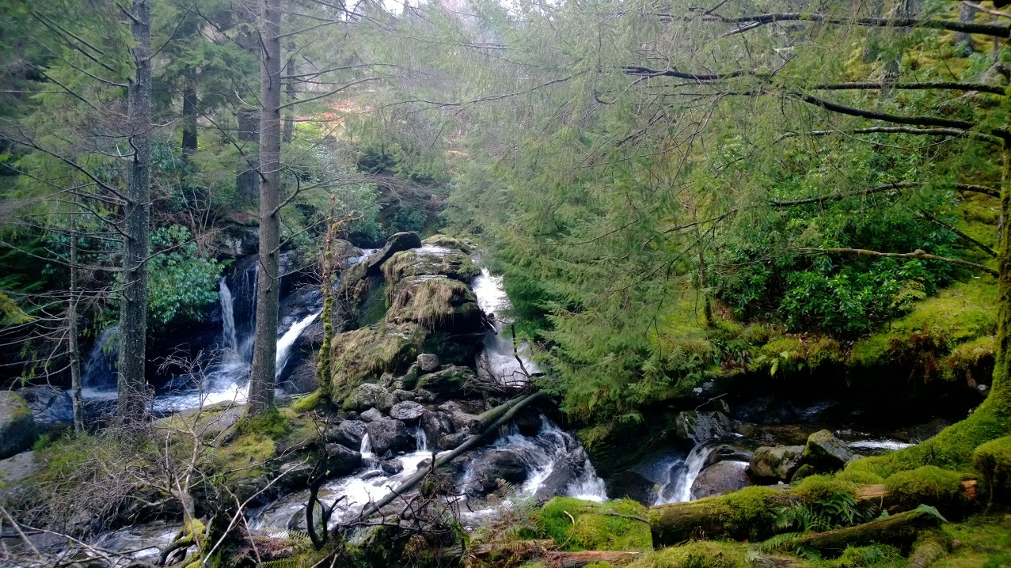
1
24
5
14
7
19
4
17
23
9
15
8
2
12
13
18
6
16
3
22
20
11
21
10
25

Slide 16
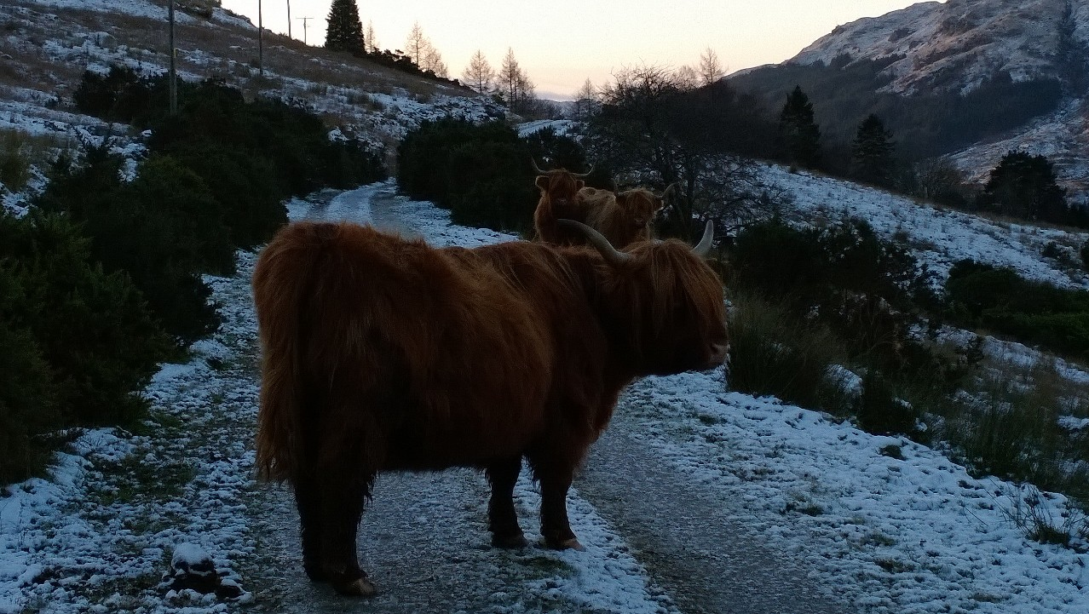
1
24
5
14
7
19
4
17
23
9
15
8
2
12
13
18
6
16
3
22
20
11
21
10
25

Slide 17

1
24
5
14
7
19
4
17
23
9
15
8
2
12
13
18
6
16
3
22
20
11
21
10
25

Slide 18
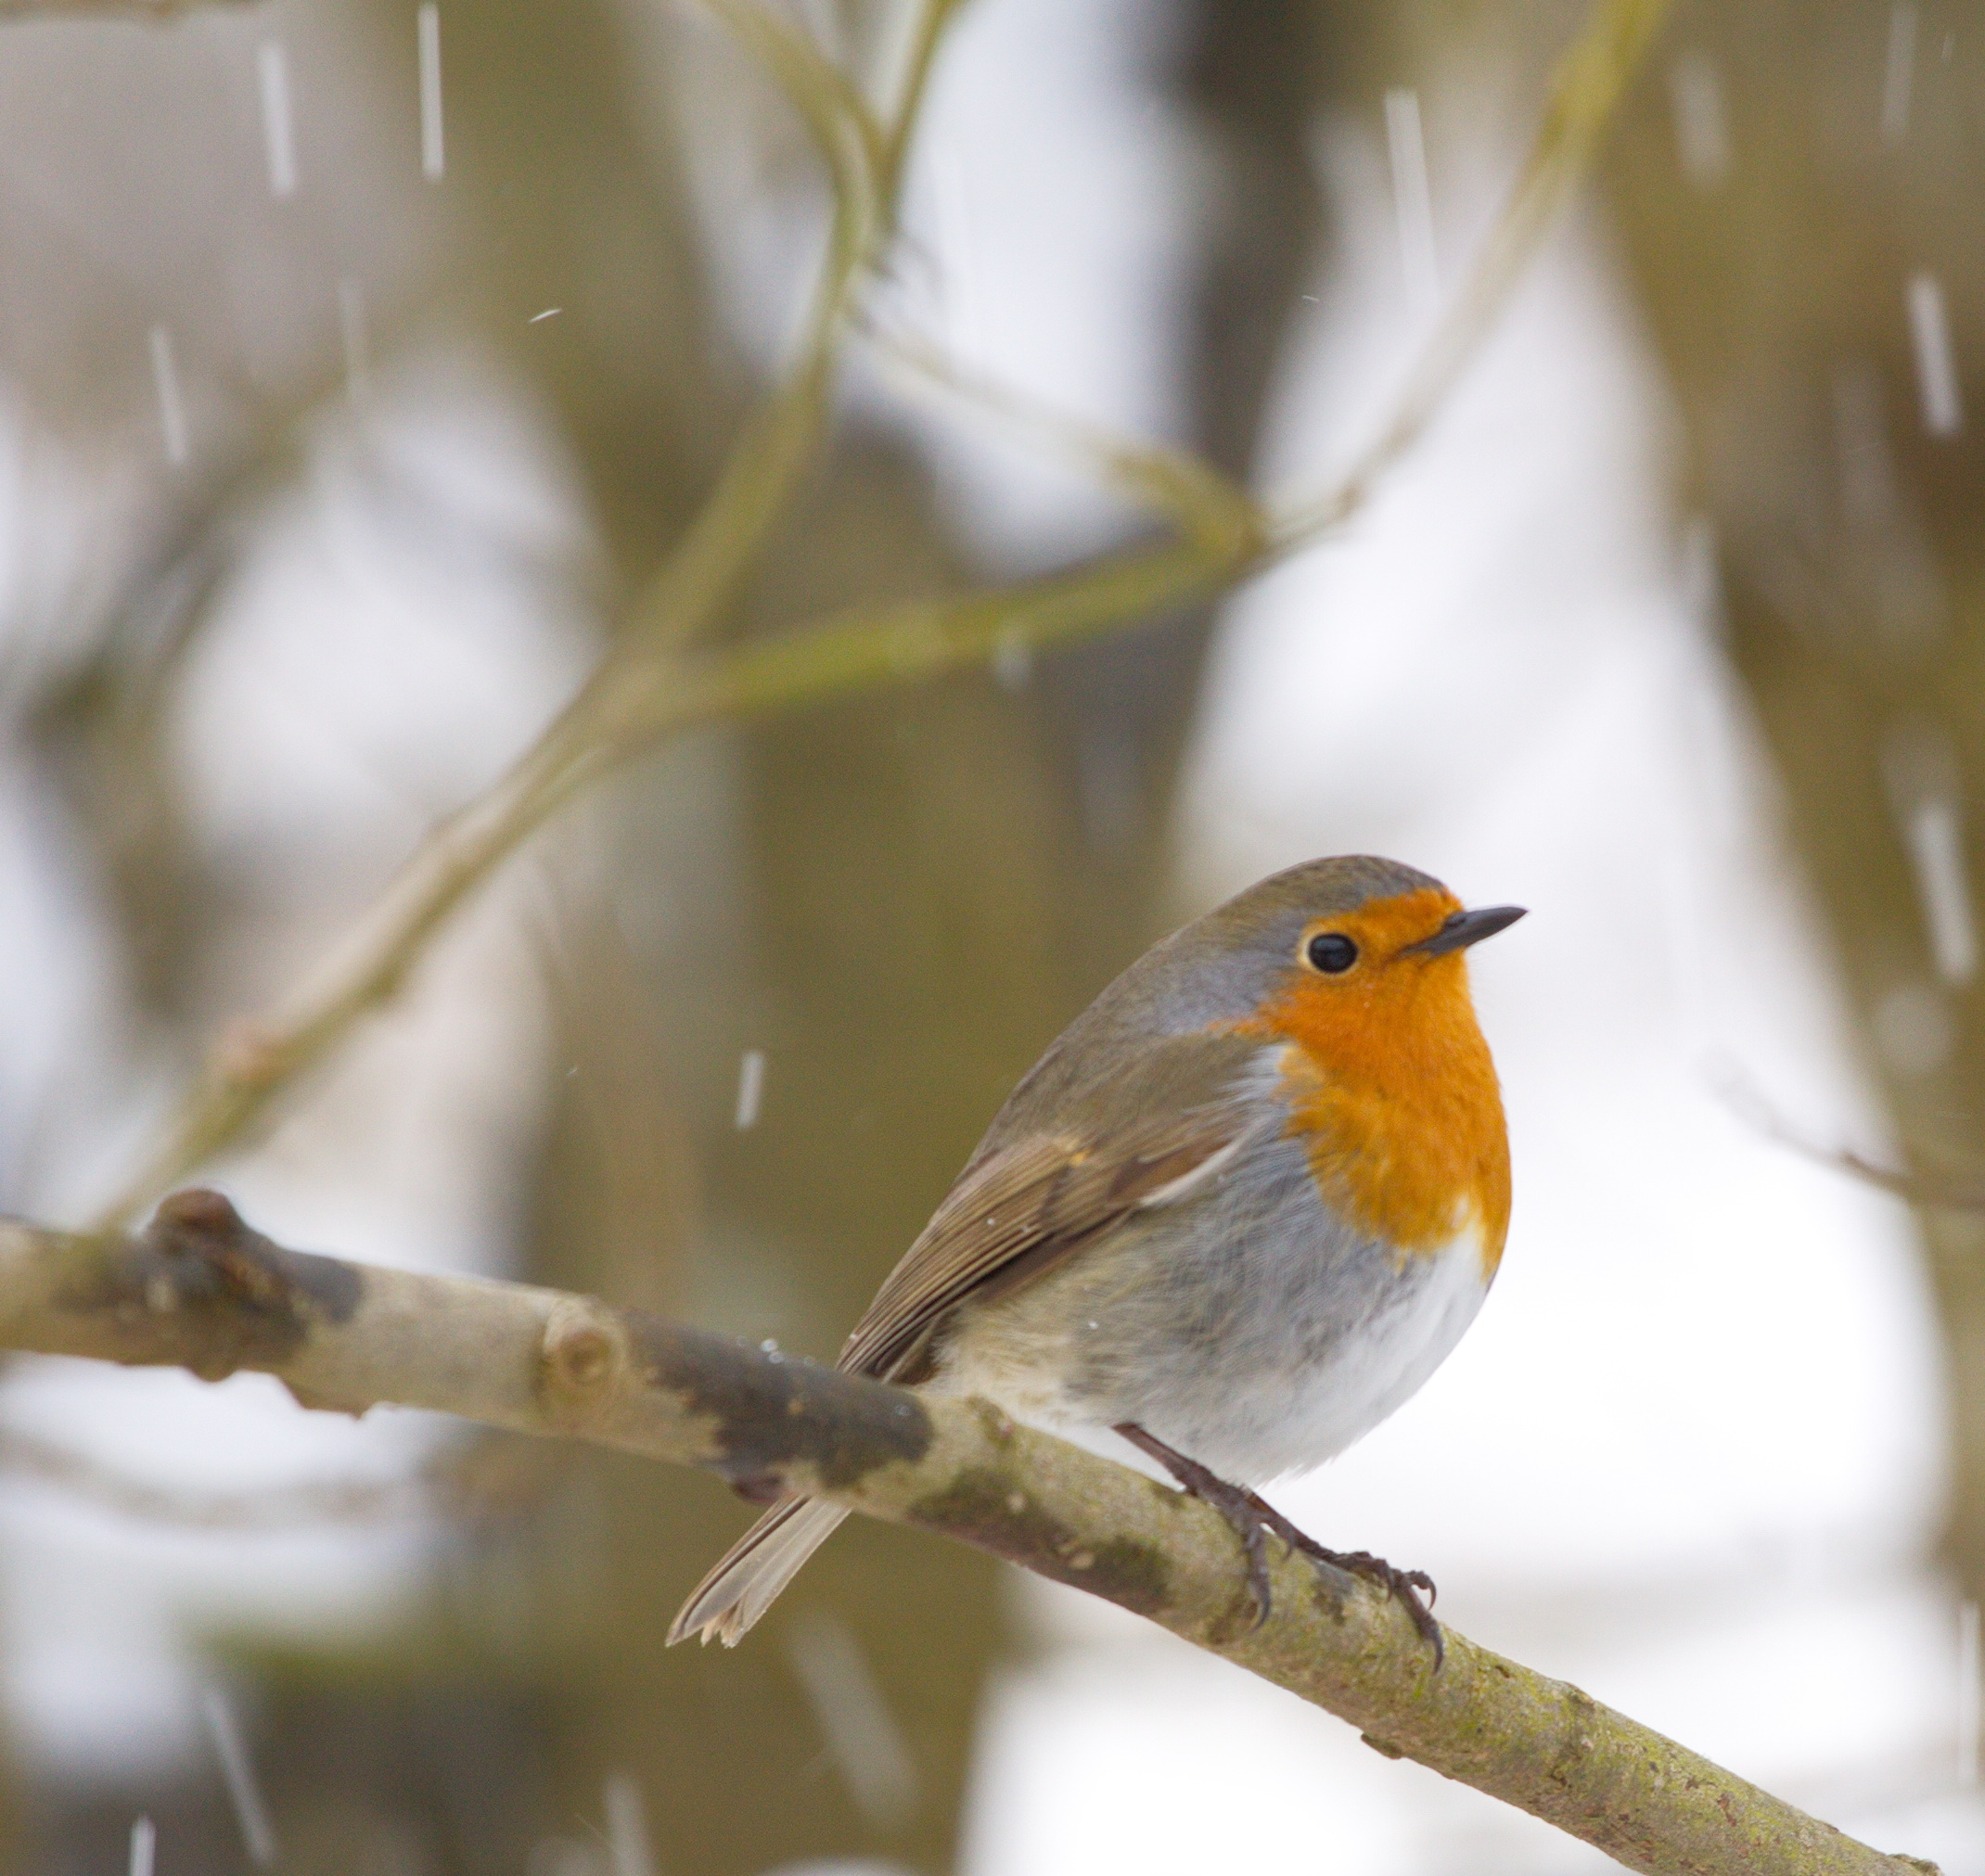
1
24
5
14
7
19
4
17
23
9
15
8
2
12
13
18
6
16
3
22
20
11
21
10
25

Slide 19
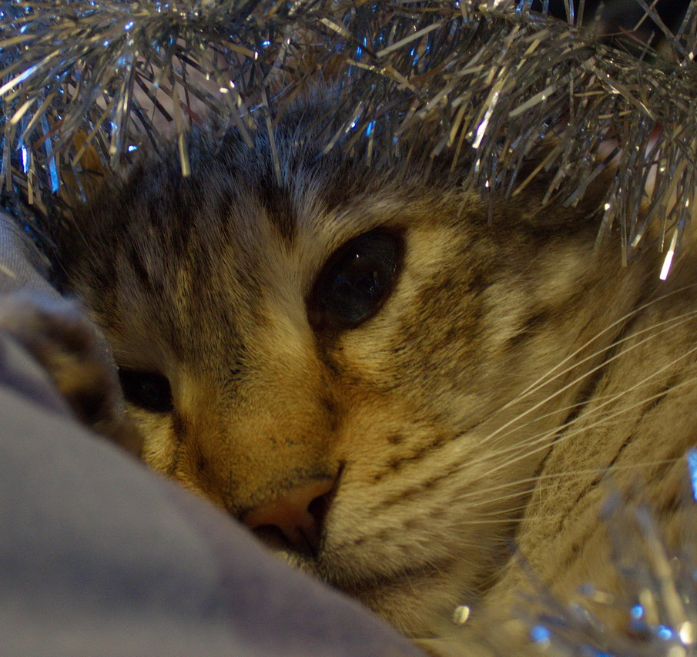
1
24
5
14
7
19
4
17
23
9
15
8
2
12
13
18
6
16
3
22
20
11
21
10
25

Slide 20
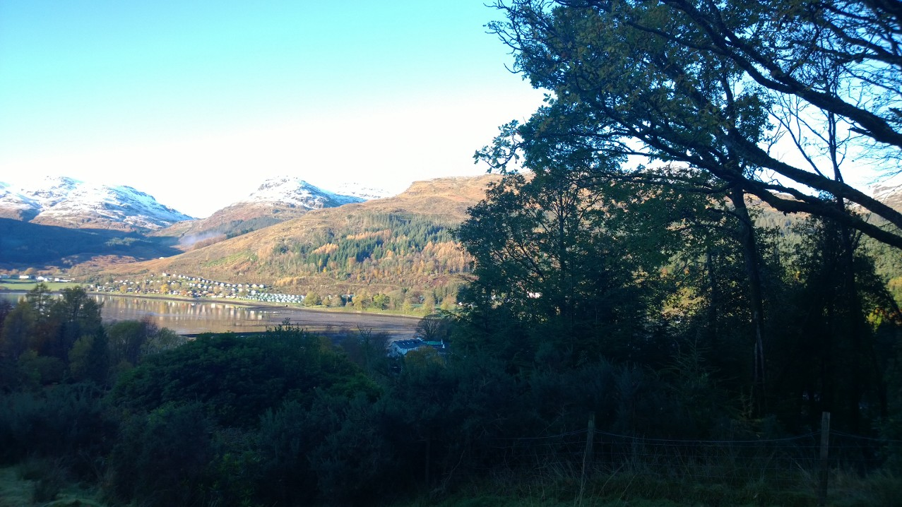
1
24
5
14
7
19
4
17
23
9
15
8
2
12
13
18
6
16
3
22
20
11
21
10
25

Slide 21
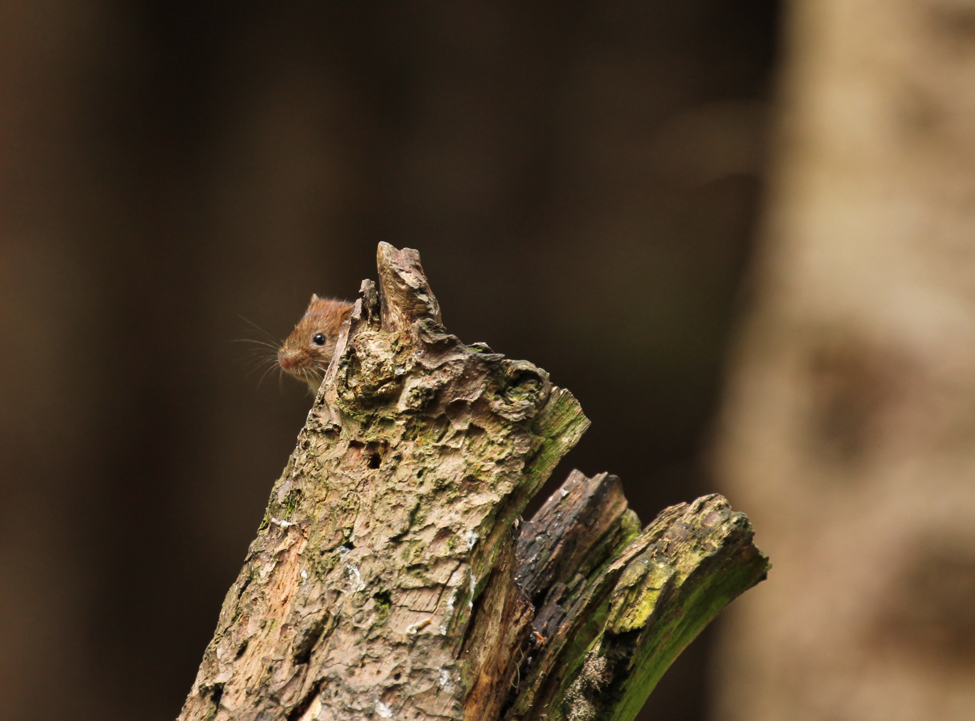
1
24
5
14
7
19
4
17
23
9
15
8
2
12
13
18
6
16
3
22
20
11
21
10
25

Slide 22
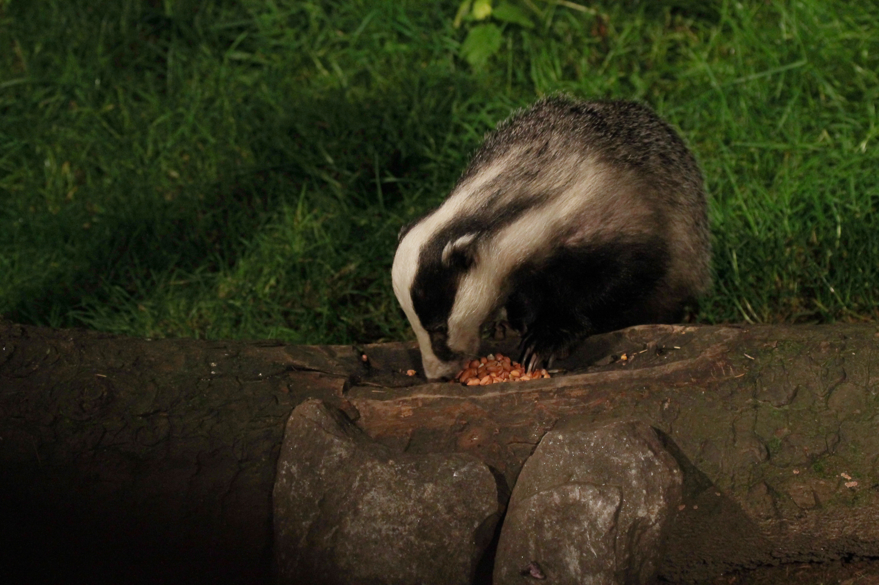
1
24
5
14
7
19
4
17
23
9
15
8
2
12
13
18
6
16
3
22
20
11
21
10
25

Slide 23
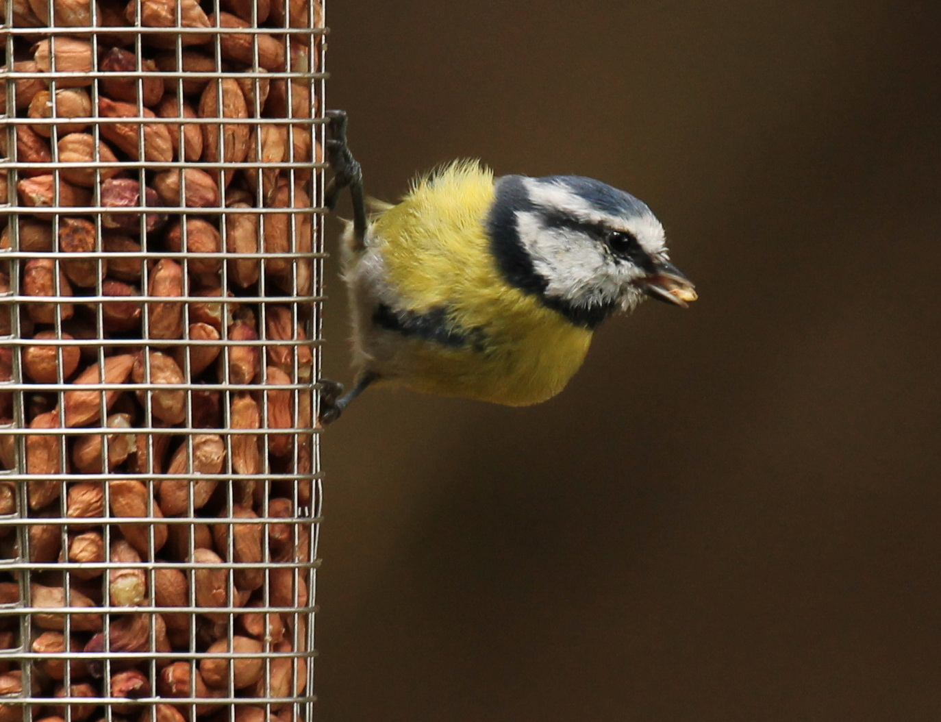
1
24
5
14
7
19
4
17
23
9
15
8
2
12
13
18
6
16
3
22
20
11
21
10
25

Slide 24
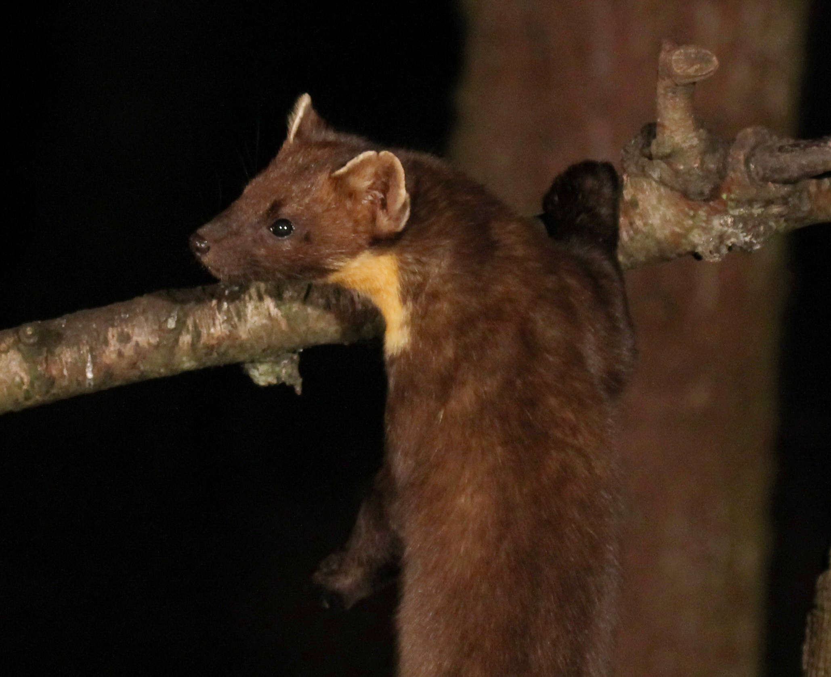
1
24
5
14
7
19
4
17
23
9
15
8
2
12
13
18
6
16
3
22
20
11
21
10
25

Slide 25
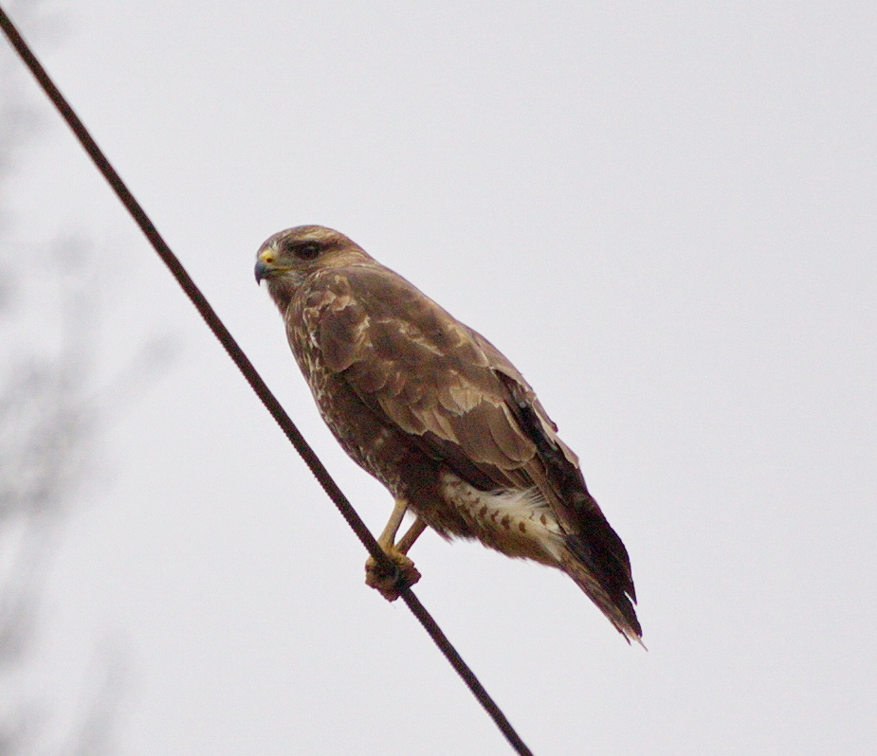
1
24
5
14
7
19
4
17
23
9
15
8
2
12
13
18
6
16
3
22
20
11
21
10
25

Slide 26
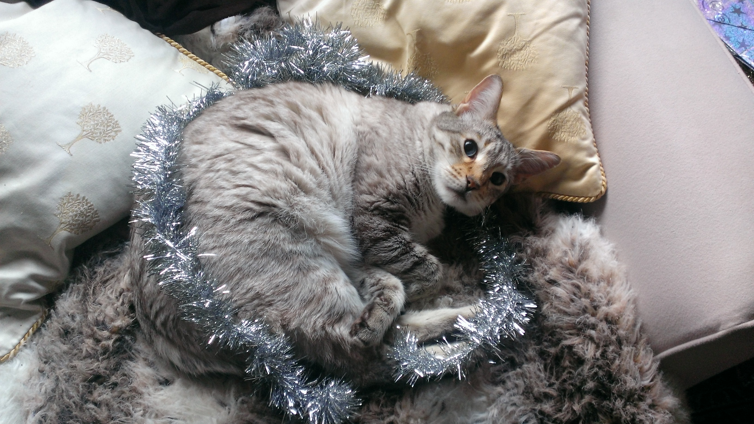
1
24
5
14
7
19
4
17
23
9
15
8
2
12
13
18
6
16
3
22
20
11
21
10
25

